Slide 1
家畜的体质类型
单击输入您的封面副标题

Slide 2
1．概念：
（1）体质：是指在遗传基础和环境条件相互作用下，动物有机体各部分机能和结构协调性的综合表现。
在神经类型、生产性能、健康情况、抗病力和适应性等方面都有所表现，在外形结构上也有反映，因此可以从外形上进行体质鉴定。

Slide 3
(2）气质：家畜有机体的神经系统对外界刺激反应的一种表现。
体质与气质间有一定的联系，一定体质类型的家畜具有一定的气质，气质是家畜性情的一种表现。
家畜的气质不仅依靠体质特征，而且也依赖于人类对待家畜的态度和训练程度，只要我们能温和地对待家畜，创造家畜所需要的反射条件，会使性情恶劣的家畜变得比较温顺。

Slide 4
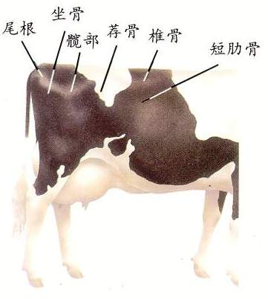
（3）体况：
评分部位
指动物的肥满度和营养状况。决定于饲养管理及利用性质，又叫“膘情”。
体况与体质不同，体质是相对稳定的，而体况在一生中，甚至一年中也不一样，常因外界条件而异。
奶牛
体况评分

Slide 5
（3）体况
畜牧业中体况可以分为：
①种用体况：不能过肥，也不能过瘦，精神饱满，被毛光泽，性欲旺盛，发情正常；
②役用体况：稍瘦，坚强结实，可负担繁重的劳动；
③肥育体况：皮下及内脏器官脂肪发达，甚至在肌肉层中也充满脂肪；
④观赏体况：基本与种用体况相同，不过更加丰满，光洁优美。

Slide 6
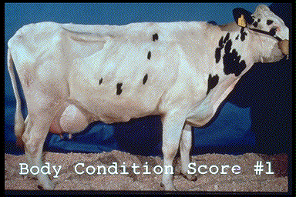
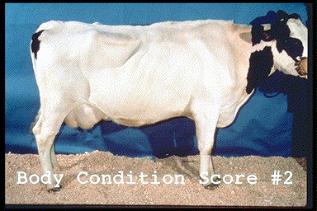
奶牛体况评分
1分：用手触摸牛的短肋（腰椎肋横突）感觉其轮廓清晰明显凸出呈锐角，几乎没有脂肪覆盖短肋的周围，腰角骨、尾根和胸部肋骨眼观突起明显。
2分：用手触摸可分清每一根短肋，但感觉端部不如1分体况那样锐利，有一些脂肪覆盖于尾根周围，腰角骨和肋骨不明显。

Slide 7
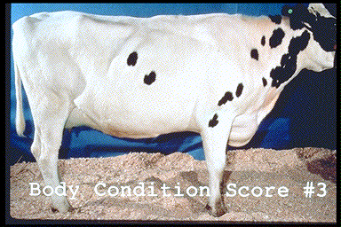
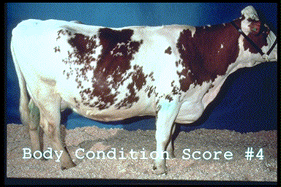
3分：只有用力下压时，才能触摸到短肋，尾根部两侧区域脂肪组织较多.
4分：尽管用力下压也难以摸到短肋，触摸尾根周围覆盖的脂肪柔软略呈圆形，可见肋部更多的脂肪沉积，牛的整体脂肪量较多。

Slide 8
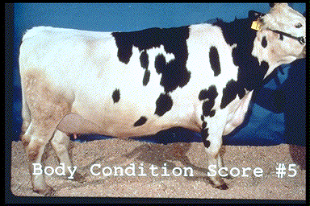
5分：眼观牛体的骨架结构和棱角不明显，躯体呈短粗的圆筒状，短肋被较多的脂肪包围，尾根和腰角骨几乎完全埋在脂肪里，肋骨部和大腿明显沉积大量脂肪，牛体因过度肥胖而影响正常运动。

Slide 9
泌乳4周后降低到2.5-3.0.高产奶牛甚至可降低到2.0
产犊时的体况最好为3.0-3.5
如体况下降过快，应考虑奶牛健康问题，检查日粮的能量，蛋白质和粗纤维含量及采食量和饲喂方法。

Slide 10
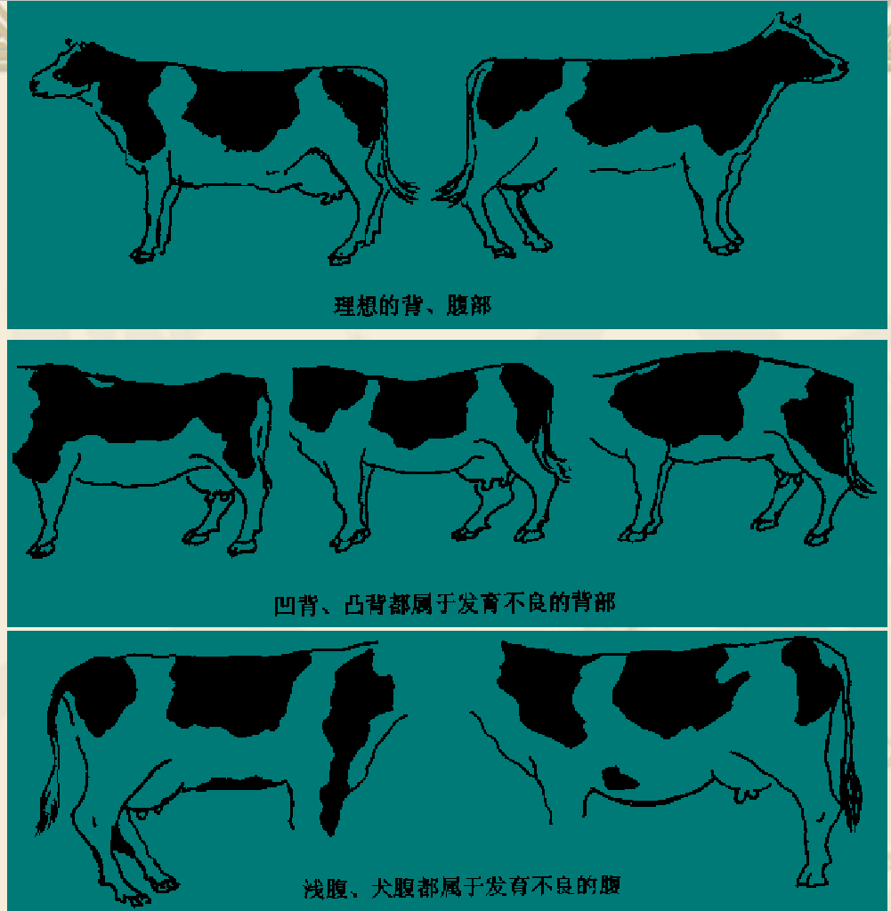

Slide 11
2．体质的分类：
(1) 根据动物有机体皮肤的厚薄和骨骼的粗细，分为两种相对的类型，即细致型和粗糙型。
皮肤的厚薄,可从颈部、耳壳、体侧和乳房等部位观察和触摸;
骨骼的粗细，则可从头部、前管部和尾根等部位观察和触摸。
细致型
典型表现：皮薄而富弹性，血管、筋腱和关节外露明显，颈与乳房上有许多细微皱纹，耳壳较薄,头轻秀，角细小，管骨和尾根较细，角和蹄致密而有光泽,被毛细而柔软。
粗糙型: 与上述特征相反。

Slide 12
(2)根据皮下结绨组织的多少，以及肌肉骨骼的坚实程度，分为紧凑型和疏松型两种相对的类型。
疏松型
典型表现：皮下结缔组织极为发达，皮下、内脏及肌肉容易沉积大量脂肪，骨质较松，角蹄易出现裂纹，皮肤松驰，外型轮廓不清晰，毛稀而长，系部易患湿疹。
紧凑型: 与上述特征相反。

Slide 13
（3）根据生产实践中的实际情况，将体质分为五种体质类型：
细致紧凑型 这类动物的骨骼细致而结实，头清秀，角蹄致密有光泽，肌肉结实有力，皮薄有弹性，结缔组织少不易沉积脂肪，外形消瘦，轮廊清晰，新陈代谢旺盛，反应敏感灵活，动作迅速敏捷。如奶牛。
细致疏松型 这类动物的结缔组织发达，全身丰满，皮下及肌肉内易积贮大量脂肪。它的肌肉肥嫩松软，同时骨细皮薄，体躯宽广低矮，四肢比例小。代谢水平较低，早熟易肥，神经反应迟钝，性情安静。如肉牛\猪。

Slide 14
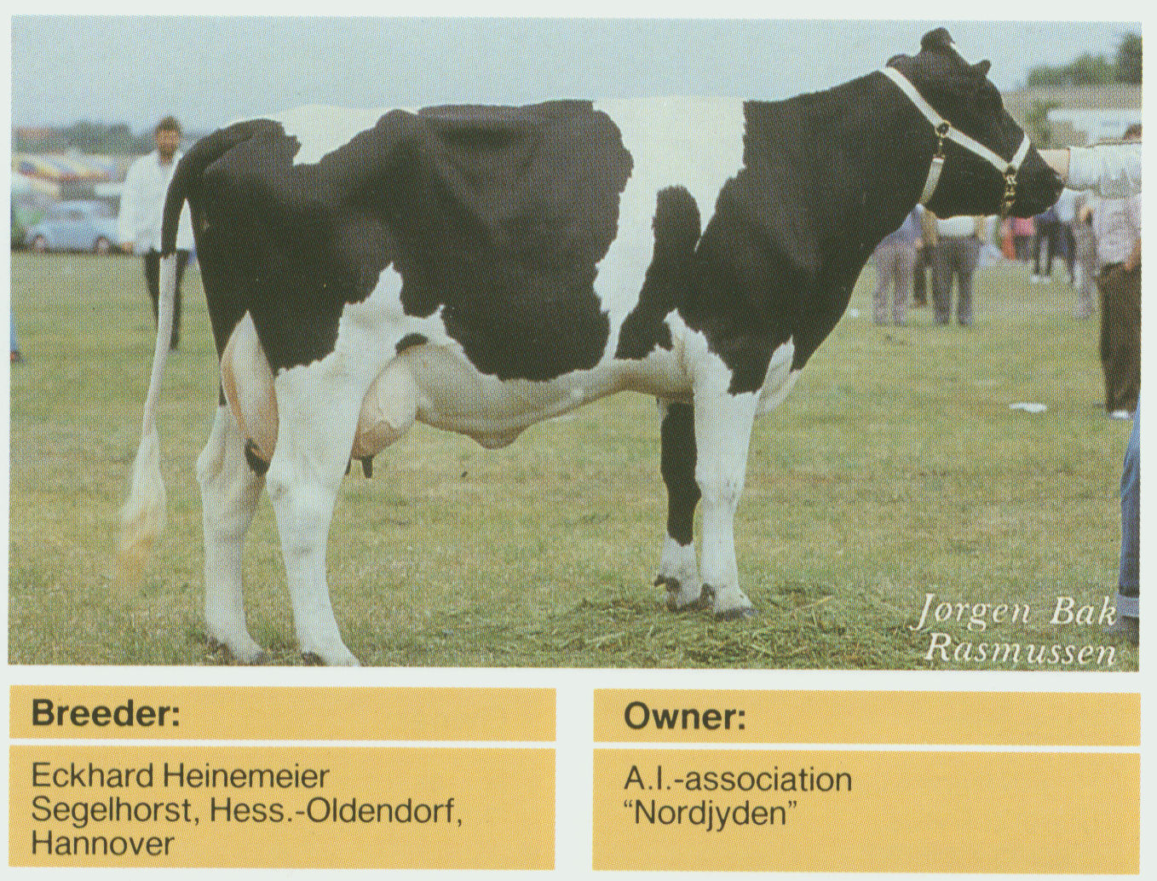
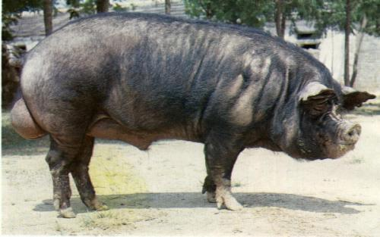
细致紧凑型
细致疏松型
巴克夏猪

Slide 15
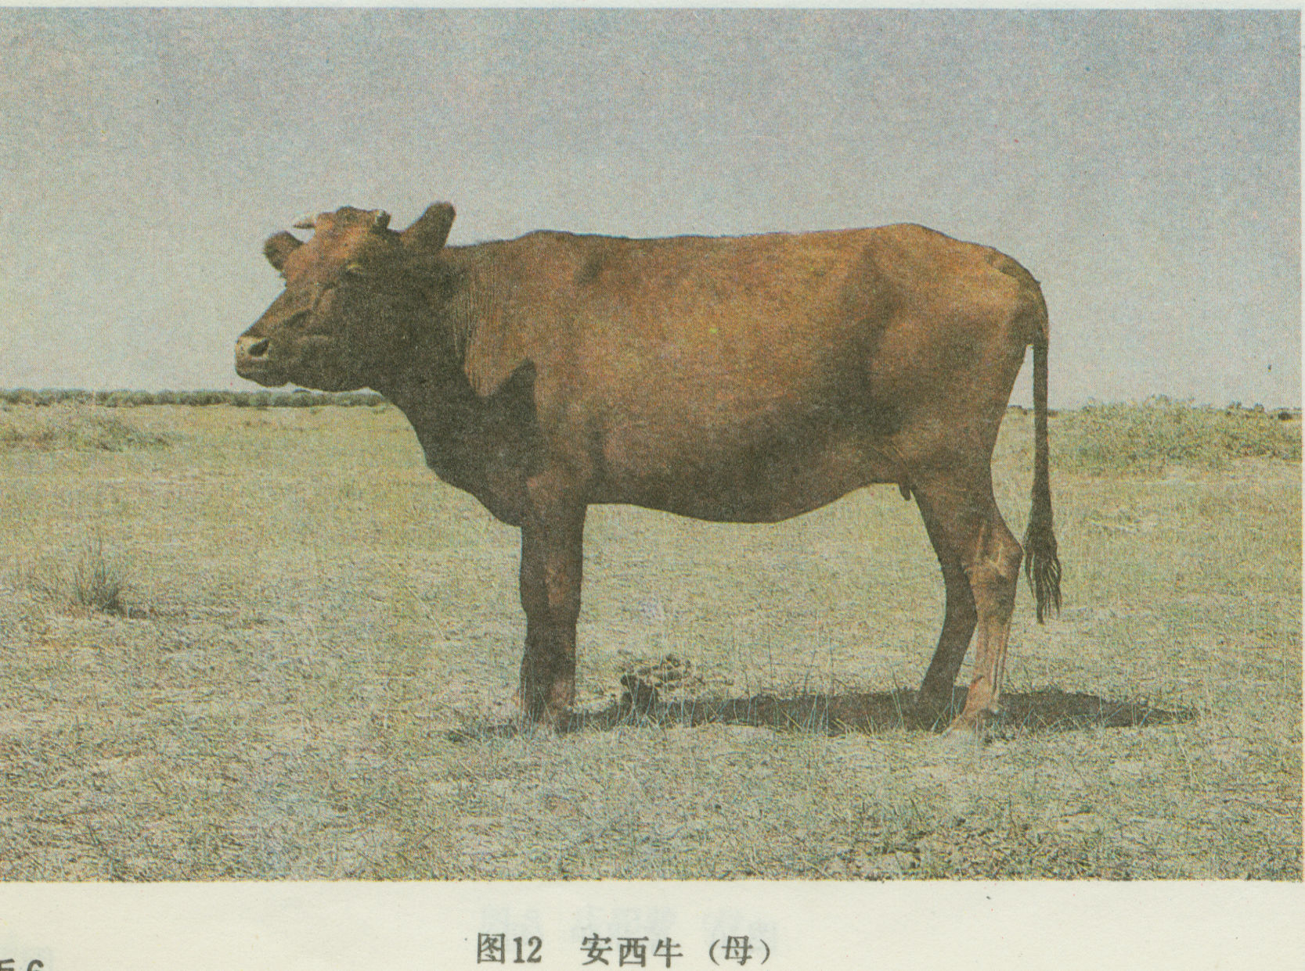
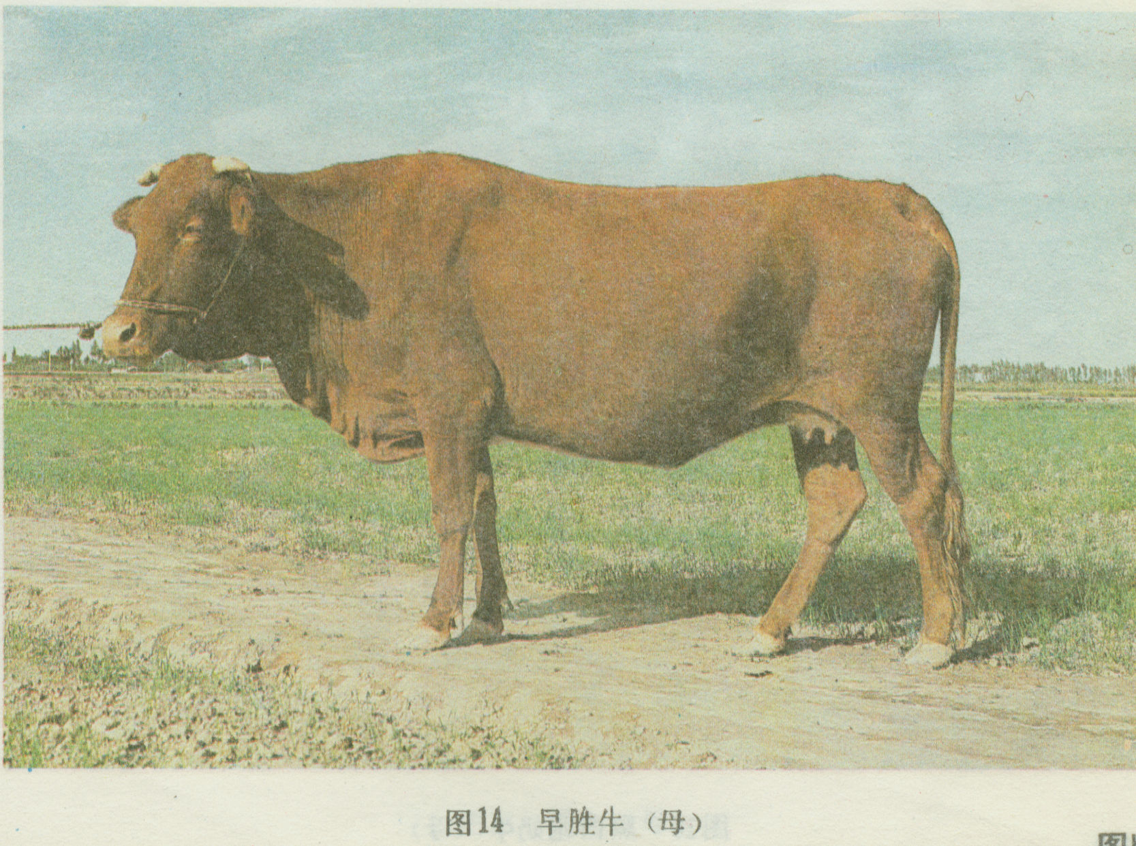
粗糙紧凑型 (役用家畜）
骨骼虽粗，但很结实，体躯魁梧，头粗重，四肢粗大，骨骼间相互靠得较紧，中躯显得较短而紧凑，肌肉筋腱强而有力，皮厚毛粗，皮下结缔组织和脂肪不多。它们的适应性和抗病能力较强，神经敏感程度中等。

Slide 16
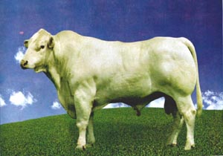
粗糙疏松型 这类动物的骨骼粗大，结构疏松，肌肉松软无力，易疲劳，皮厚毛粗，神经反应迟钝，繁殖能力和适应性均较差，是一种最不理想的体质。
结实型 这种类型的动物，体躯各部分协调匀称，皮、肉、骨胳和内脏的发育适度。骨骼坚强而不粗，皮紧而有弹性，厚薄适中，皮下脂肪不过多，肌肉相当发达。外形健壮结实，性情温顺，对疾病抵抗力强，生产性能表现较好。这是一种理想的体质类型。种用家畜应要求具有这种体质。
夏洛来牛

Slide 17
外形
是指家畜的外部形态。
外形不仅反映家畜的外表，而且也反映家畜的体质和机能。比如乳用牛产奶量高，乳房较大；肉用牛产奶量低，乳房较小。

Slide 18
不同用途家畜外形特征如下：
肉用家畜。
头轻小而粗短，颈粗短；胸宽深，背腰平直而宽，后躯丰满，臀部丰满多肉，四肢短小；体形呈长方形或圆桶形。
乳用家畜。
体形呈三角形，后躯较前躯发达，中躯较长，全身清瘦，棱角突出，体大肉不多。
毛用家畜。
绵羊：头较宽大，颈中等长，颈部通常有1~3个皱褶。全身被毛密度大，皮薄有弹性，肋部圆拱，背腰平直，四肢长而结实，肢势正直。
公畜与母畜
一般公畜比母畜体大且雄壮刚强，骨骼、肌肉及前躯较发达，头短宽，有雄相。性器官、第二性征明显。

Slide 19
外形鉴定的方法
进行外形鉴定的主要方法是肉眼鉴定和评分鉴定。
①肉眼鉴定
是通过肉眼观察家畜的整体及各个部位，有时也辅以手摸和行动观察，从而辨别其优劣。
先概观后细察，先远后近，先整体后局部，先静后动。
从家畜的正面、侧面和后面按顺序观察，主要看其体形结构、整体发育、品种特征、精神表现及有无明显的缺陷等。
再令其走动，看其动作、步态以及有无跛行或其他疾患。
对家畜有一个概括认识后，再走近畜体，对其各部位进行细致的观察，必要时可用手触摸，最后进行综合分析，评定优劣。

Slide 20
评分鉴定（减少肉眼鉴定的主观成分）
对不同品种的家畜根据其标准制定出评分表。
在评分表中，可根据家畜的各部位（如头、颈、躯干、乳房及四肢等）在生产上的相对重要性，规定一定的最高分或系数，同时对每个部位规定理想标准。
鉴定人可依据评分表对家畜进行系统鉴定，最后根据总分定出等级。

